Slide 1
«Приготовление и отпуск «Пампушек» и «пирожки жареные»»
Подготовила: Дроботова Ирина
Подготовила: Ерошенко Н. В.

Slide 2
Рецептура:
Мука-
Яйца-
Соль-
Сахар-
Молоко-
Дрожжи-
Сахарная пудра-
Растительное масло-
Для фарша: картошка с луком, повидло.

Slide 3
Набор продуктов:

Slide 4
Для начала просеиваем муку

Slide 5
В посуду вливаем тёплое молоко

Slide 6
Добавляем соль и сахар

Slide 7
Вводим 2 яйца и размягчаем

Slide 8
Добавляем Дрожжи

Slide 9
Затем муку

Slide 10
вымешиваем

Slide 11
Ставим на подход теста в тёплое место

Slide 12
Ставим растительное масло для нагрева

Slide 13
Наш готовый фарш

Slide 14
На смазанный стол раст. Маслом формуем шарики

Slide 15
Делаем лепешку

Slide 16
Укладываем на неё фарш

Slide 17
Защипываем края

Slide 18
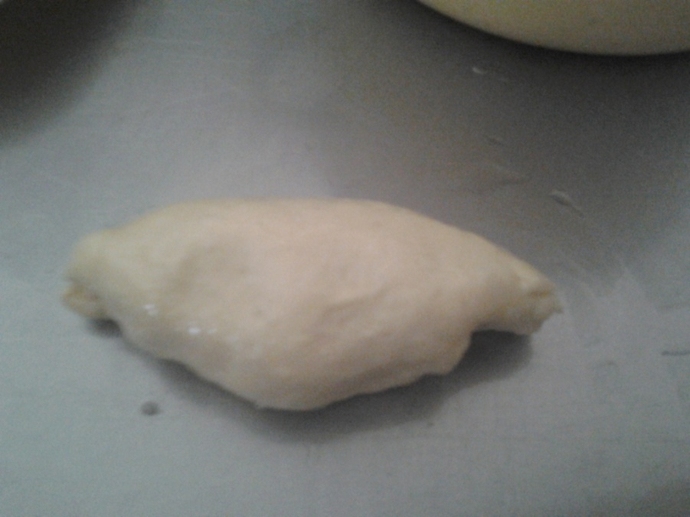
Обкатываем и оставляем для расстойки

Slide 19
Так же из лепешки делаем дырку в середине для пончиков

Slide 20
Придаем форму пирожка

Slide 21
Погружаем пирожок в горячее масло

Slide 22
Обжариваем с двух сторон

Slide 23
Точно также пончики

Slide 24
Получаются вот такие наши румяные красивые изделия

Slide 25
Пончики посыпаем сахарной пудрой

Slide 26
отпускаем

